Slide 1
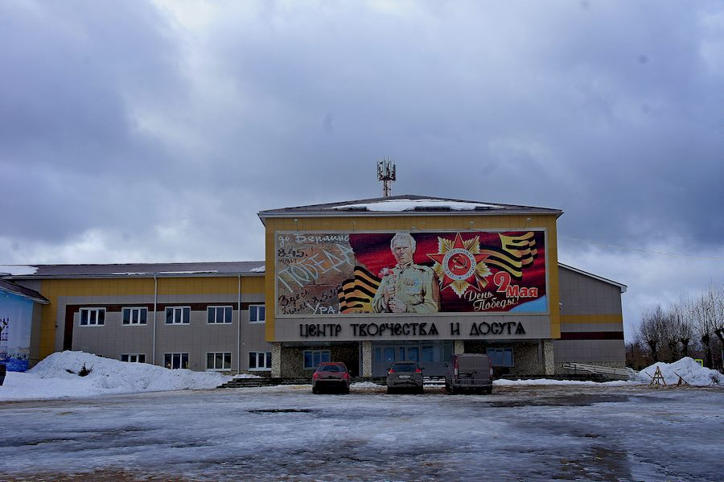
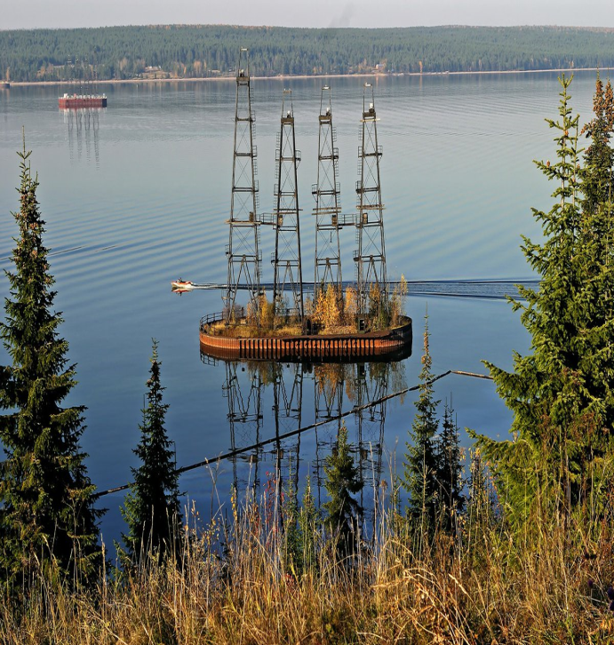
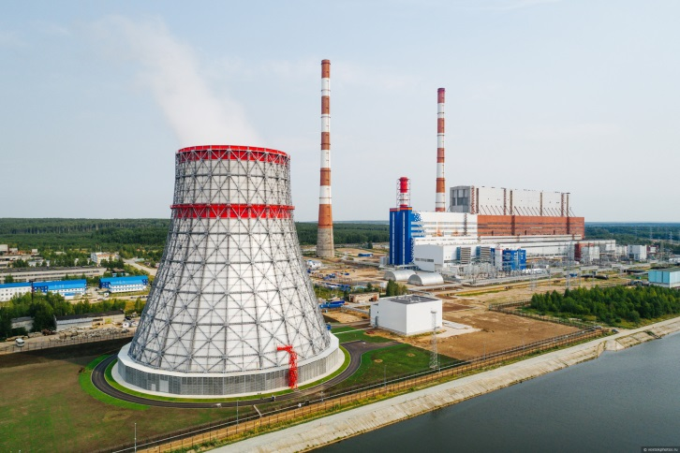
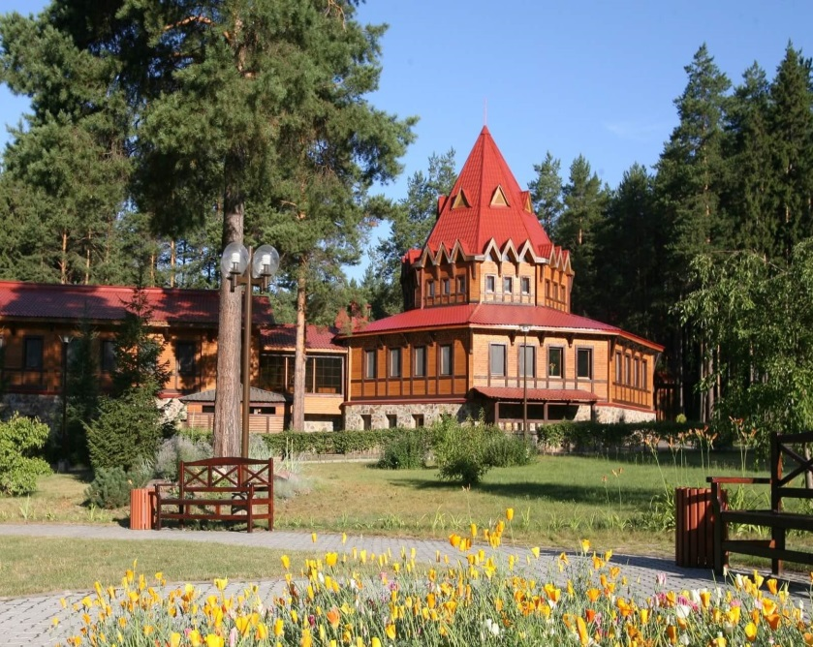
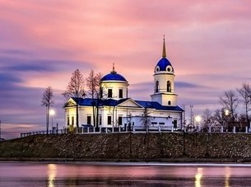
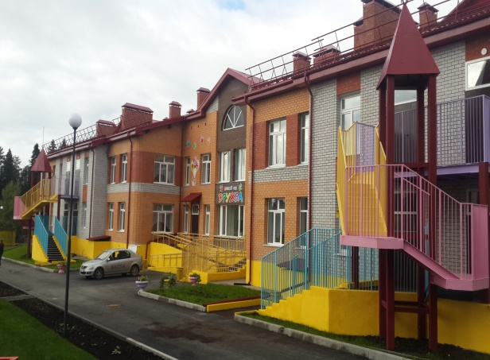
Отчет об исполнении бюджета Добрянского городского округа за 2022 год

Slide 2
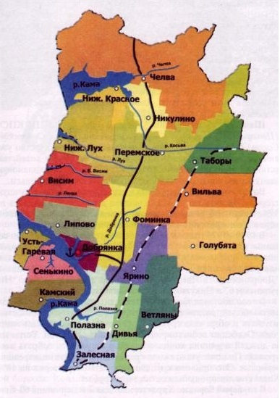
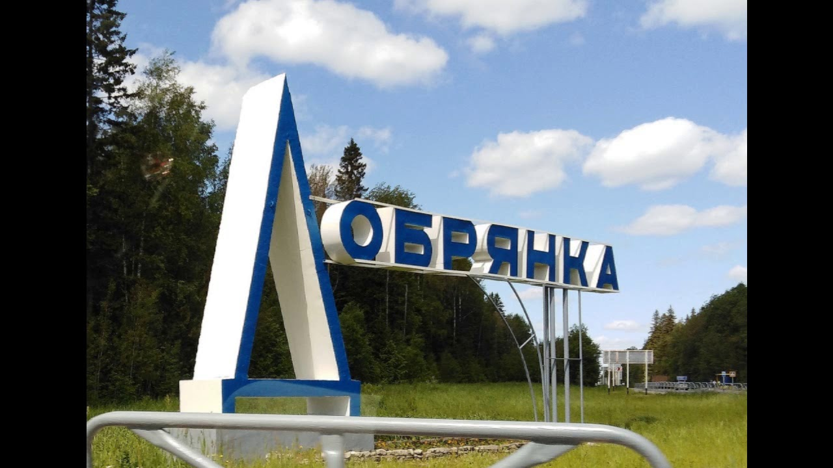
Слайд 1
Основные итоги социально-экономического
развития Добрянского городского округа за 2022 год.
Ввод в эксплуатацию зданий жилого назначения 56,9 (тыс. кв. м.)
Основными плательщиками
доходов Добрянского городского
округа являются:
1. ООО «ТрестЗапсибгидрострой»- 23,4%
2. АО «Интер РАО
– Электрогенерация» - 18,0%
3. ООО «Энергетическое Строительство» – 15,2%
4. ООО «ЛУКОЙЛ-ПЕРМЬ» - 11,0%
Среднемесячная заработная плата работников крупных и средних предприятий города:
61 424,2 руб.
Численность населения в трудоспособном возрасте:
25 105 чел.
Количество объектов муниципальной собственности:
29 899 ед.
Численность занятых (без учета СМП):
10 110 чел.
Среднегодовое постоянное население на 01.01.2023 г.
47 852 человек
Расходы в расчете на
1 жителя
47 221,0 рублей
Доходы в расчете на
1 жителя
45 388,6 рублей

Slide 3
Слайд 2
Основные итоги исполнения бюджета округа за 2022 год
Исполнение условий соглашения с Министерством финансов Пермского края о предоставлении дотации на выравнивание бюджетной обеспеченности округа по всем показателям
Реализованы значимые проекты в сферах ЖКХ, дорожного хозяйства, образования, спорта и культуры 1 235,4 млн. рублей или 99,7% от поступивших средств из краевого, федерального бюджетов
Выполнены требования и условия Соглашений (Дорожных карт) с Пермским краем:
- по доведению средней заработной платы работников социальной сферы до целевых показателей;
- по отсутствию доплат до МРОТ
Отсутствие просроченной кредиторской задолженности
Увеличение объема поступлений налоговых и неналоговых доходов на 123,1 млн. рублей или на 22,7%
Расходные обязательства, не отнесенные к полномочиям Добрянского городского округа, не принимались
Отсутствие налоговой задолженности у муниципальных казенных, бюджетных, автономных учреждений Добрянского городского округа

Slide 4
Основные параметры исполнения бюджета Добрянского городского округа по итогам 2022 года, тыс. рублей
Слайд 3
налоговые доходы 626 538,9
неналоговые доходы 131 905,9
безвозмездные поступления 1 528 882,1
налоговые доходы 640 014,8
неналоговые доходы 130 132,2
безвозмездные поступления 1 401 790,6
 | План | Исполнено | Отклонение | % исполнения
Доходы | 2 287 326,9 | 2 171 937,6 | - 115 389,3 | 95
Расходы | 2 398 202,4 | 2 259 619,2 | -138 583,2 | 94
Дефицит (-), профицит (+) | -110 875,5 | -87 681,6 | х | х

Slide 5
Слайд 4
Структура доходов бюджета Добрянского городского
округа в 2022 году
Бюджет Добрянского городского округа по доходам выполнен в целом к утвержденному годовому плану на 95%
Вид дохода | Исполнено за 2021 год | Утверждено на 2022 год | Исполнено за 2022 год | % исполнения
Налоговые доходы | 520 605,5 | 626 538,9 | 640 014,8 | 102
Неналоговые доходы | 119 586,5 | 131 905,9 | 130 132,2 | 99
Безвозмездные поступления | 1 502 507,4 | 1 528 800,4 | 1 414 072,6 | 92
Доходы от возвратов и возврат остатков субсидий и субвенций прошлых лет | -43 309,9 | 81,7 | - 12 282,0 | х
Итого | 2 099 389,5 | 2 287 326,9 | 2 171 937,6 | 95

Slide 6
Структура налоговых доходов бюджета
Добрянского городского округа в 2022 году тыс. рублей
Слайд 5
Всего: 640 014,8 тыс. рублей
Вид дохода | Исполнено за 2021 год | Утверждено на 2022 год | Исполнено за 2022 год | % исполнения
Налог на доходы физических лиц | 321 020,9 | 413 691,4 | 423 513,8 | 102
Акцизы по подакцизным товарам | 18 132,1 | 21 586,2 | 21 850,6 | 101
Налоги на совокупный доход | 4 342,9 | 5 095,8 | 3 716,4 | 73
Налог на имущество физ. лиц | 24 939,5 | 27 667,9 | 29 040,8 | 105
Транспортный налог | 81 319,3 | 81 652,6 | 83 314,9 | 102
Земельный налог | 62 230,8 | 66 293,0 | 67 808,2 | 102
Госпошлина | 8 620,0 | 10 552,0 | 10 770,1 | 102
Итого: | 520 605,5 | 626 538,9 | 640 014,8 | 102

Slide 7
Структура неналоговых доходов бюджета
Добрянского городского округа в 2022 году тыс. рублей
Слайд 6
Всего: 130 132,2 тыс. руб.
Вид дохода | Исполнено за 2021 год | Уточненный план на 2022 год | Исполнено за 2022 год | % исполнения
Доходы от использования имущества | 73 710,6 | 79 308,6 | 76 123,6 | 96
Платежи при пользовании природными ресурсами | 20 341,2 | 9 715,4 | 9 153,7 | 94
Доходы от оказания платных услуг и компенсации затрат | 3 183,2 | 4 294,7 | 5 784,3 | 135
Доходы от продажи материальных и нематериальных активов | 17 402,8 | 29 192,9 | 29 589,4 | 101
Штрафы, санкции, возмещение ущерба | 3 908,3 | 7 498,0 | 7 584,5 | 101
Прочие неналоговые доходы | 1 040,4 | 1 896,2 | 1 896,7 | 100
Итого: | 119 586,5 | 131 905,9 | 130 132,2 | 99

Slide 8
Безвозмездные поступления в бюджет от других
бюджетов бюджетной системы Российской Федерации
за 2022 год, тыс. рублей
Слайд 7
Всего: 1 414 071,3 тыс. рублей
Вид дохода | Исполнено за 2021 год | Уточненный план на 2022 год | Исполнено за 2022 год | % исполнения
Дотации на выравнивание бюджетной обеспеченности | 219 963,1 | 250 484,6 | 250 484,6 | 100
Прочие дотации | 23 217,8 | 22 806,2 | 22 806,2 | 100
Субсидии | 307 491,7 | 302 938,3 | 260 746,2 | 86
Субвенции | 618 307,6 | 612 036,9 | 611 047,8 | 99
Иные МБТ | 331 198,4 | 340 533,8 | 268 986,5 | 79
Итого: | 1 500 178,6 | 1 528 799,8 | 1 414 071,3 | 93

Slide 9
Слайд 8
Поступления по налогу на доходы физических лиц в бюджет Добрянского городского округа, тыс. рублей
94 106,6 тыс. руб.
102 492,9 тыс. руб.

Slide 10
Десятка крупнейших предприятий Добрянского городского округа, тыс. рублей
Слайд 9
№ п/н | Перечень крупных предприятий | Поступления НДФЛ в бюджет округа
1 | ООО "ТРЕСТ ЗАПСИБГИДРОСТРОЙ" | 44 402,5
2 | АО "Интер РАО - Электрогенерация" | 34 081,3
3 | ООО "Энергетическое Строительство" | 28 749,6
4 | ООО "ЛУКОЙЛ-ПЕРМЬ" | 20 926,3
5 | ООО "НПО "Эталон" | 13 523,4
6 | Пермский филиал ООО "КВАРЦ Групп" | 11 766,6
7 | ООО "ДорВертСтрой" | 11 537,8
8 | Пермский филиал ООО "Буровая компания "Евразия" | 10 546, 5
9 | ООО "Пермнефтеотдача" | 7 138,6
10 | ООО "ПИТЦ "Геофизика" | 6 807,1
 | ИТОГО: | 189 479,7

Slide 11
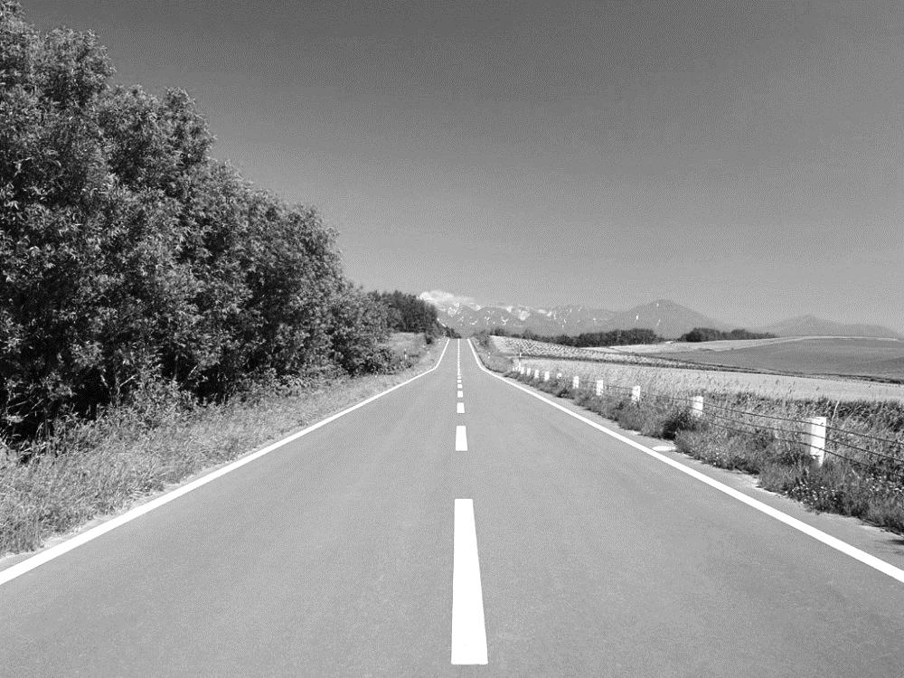
Исполнение муниципального дорожного фонда Добрянского городского округа по доходам за 2022 год, тыс. рублей
Слайд 10
Доходы дорожного фонда 276 827,0
Средства местного бюджета 107 731,6
Безвозмездные поступления
(средства краевого бюджета)
169 095,4
акцизы 21 850,6
транспортный налог 83 314,9
Безопасные качественные дороги 70 000,0
Капитальный ремонт дорог 99 095,4
Прочие доходы
(восстановительная стоимость за снос, повреждение зеленых насаждений
2 566,1

Slide 12
Исполнение муниципального дорожного фонда Добрянского городского округа по расходам за 2022 год, тыс. рублей
Слайд 11
Расходы дорожного фонда 273 416,9
Ремонт автодорог 181 601,1
Содержание автодорог
91 815,8
Добрянка
114 962,7
Полазна
21 878,9
Благоустройство
79 663,6
Сельские территории
44 759,5
Приоритет
12 052,3
МКУ «УКС»
99,9

Slide 13
Расходование средств резервного фонда администрации Добрянского городского округа за 2022 год, тыс. рублей
Слайд 12
Резервный фонд
500,0
Увеличен объем
1 082,2
Перераспределено
111,9
Выделено
1 470,3
проведение мероприятий по предотвращению чрезвычайных ситуаций - 1 175,9
организация траурных мероприятий троих трагически погибших в ходе специальной военной операции, а также мероприятия по мобилизации – 294,4

Slide 14
Отраслевая структура расходов бюджета в 2022 году, тыс. рублей
Слайд 13

Slide 15
Структура расходов бюджета Добрянского городского округа за 2022 год
Слайд 14
Всего исполнено расходов на сумму 2 259 619,2 тыс. рублей, из которых:

Slide 16
Слайд 15
Бюджет Добрянского городского округа за 2022 год по расходам исполнен к утвержденному плану на 94,2%, в том числе:
тыс. рублей
Наименование муниципальной программы | Утверждено | Фактически исполнено | Не исполнено | % исполнения
Функционирование и развитие системы образования | 942 419,2 | 897 093,8 | 45 325,4 | 95,2
Развитие культуры | 332 332,0 | 330 199,9 | 2 132,1 | 99,4
Развитие физической культуры, спорта и молодежной политики | 77 007,4 | 76 828,6 | 178,8 | 99,8
Безопасный муниципалитет | 14 310,5 | 14 308,1 | 2,4 | 100,0
Социальная политика | 34 706,2 | 26 628,3 | 8 077,9 | 76,7
Экономическая политика | 715,3 | 454,8 | 260,5 | 63,6
Развитие транспортной системы | 300 872,3 | 298 869,6 | 2 002,7 | 99,3
Управление ресурсами | 81 301,6 | 80 689,0 | 612,6 | 99,2
Муниципальное управление | 39 267,9 | 39 262,4 | 5,5 | 100,0
Развитие жилищно-коммунальной инфраструктуры | 273 069,5 | 200 007,1 | 73 062,3 | 73,2
Благоустройство территории | 145 793,2 | 139 653,5 | 6 139,7 | 95,8
Итого по программам: | 2 241 795,0 | 2 103 995,1 | 137 799,9 | 93,9
Непрограммные направления деятельности | 156 407,4 | 155 624,1 | 783,3 | 99,5
Всего: | 2 398 202,4 | 2 259 619,2 | 138 583,2 | 94,2

Slide 17
Слайд 16
Структура непрограммных расходов бюджета
в 2022 году, тыс. рублей

Slide 18
Выполнение муниципального задания учреждениями округа за 2022 год, тыс. рублей
Слайд 17
№ | Показатели | Культура и спорт | Образование | Жилищно-коммунальное хозяйство | Всего
1 | Количество учреждений | 10 | 20 | 3 | 32
2 | Остаток на 01.01.2022 г. | 657,9 | 34 824,0 | 301,5 | 35 814,7
3 | Перечислено субсидии на 01.01.2023 г. | 195 514,9 | 695 204,9 | 90 713,1 | 1 000 728,3
4 | Кассовый расход на 01.01.2023 г. | 192 588,2 | 723 196,3 | 88 108,6 | 1 022 681,2
5 | Остаток средств на 01.01.2023 г. | 3 584,6 | 6 832,5 | 2 906,0 | 13 861,8
6 | Кредиторская задолженность по состоянию на 01.01.2023 г. | 159,8 | 2 845,7 | 711,7 | 3 741,9
7 | Дебиторская задолженность по состоянию на 01.01.2023 г. | 1 175,6 | 3 009,1 | 48,2 | 4 232,9

Slide 19
Динамика кредиторской задолженности по Добрянскому городскому округу, тыс. рублей
Слайд 18

Slide 20
Слайд 19
Долговые обязательства Добрянского городского округа, тыс. рублей

Slide 21
Спасибо за внимание

